Slide 1
PHÒNG GIÁO DỤC VÀ ĐÀO TẠO ĐẠI LỘC
TRƯỜNG TIỂU HỌC HỨA TẠO
Kính chào quý thầy cô dự giờ thăm lớp 3A
MÔN: TOÁN
Bài 19: Gấp một số lên nhiều lần (Tiết 2)
Giáo viên: Trương Thị Kim Loan

Slide 2
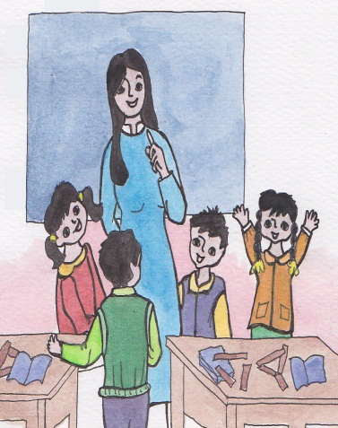
Thứ tư ngày 23 tháng 10 năm 2019
Toán
Khởi động:
Chơi trò chơi: “Bắn tên”.

Slide 3
Thứ tư ngày 23 tháng 10 năm 2019
Toán
Gấp một số lên nhiều lần (Tiết 2)
B/ Hoạt động thực hành :
Bài 2: Giải bài toán:
a) Năm nay bé Hoa 5 tuổi, tuổi của mẹ gấp 6 lần tuổi của bé Hoa. Hỏi năm nay mẹ bao nhiêu tuổi ?
b) Con thỏ cân nặng 2 kg, con chó cân nặng gấp 7 lần con thỏ. Hỏi con chó cân nặng bao nhiêu ki-lô-gam ?

Slide 4
Thứ tư ngày 23 tháng 10 năm 2019
Toán
Gấp một số lên nhiều lần (Tiết 2)
Bài giải:
a) Năm nay tuổi của mẹ là:
5 x 6 = 30( tuổi)
Đáp số: 30 tuổi
b) Cân nặng của con chó là:
2 x 7 = 14( kg)
Đáp số: 14 kg

Slide 5
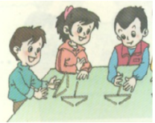
Thứ tư ngày 23 tháng 10 năm 2019
Toán
Gấp một số lên nhiều lần (Tiết 2)
Bài 3: Viết (theo mẫu):
gấp 9 lần
gấp 6 lần
3
27
6
36
gấp 5 lần
gấp 10 lần
7
35
2
20

Slide 6
Thứ tư ngày 23 tháng 10 năm 2019
Toán
Bài 19 : Gấp một số lên nhiều lần(Tiết 2)
Bài 4: Tính:
13
6
15
7
32
5
46
4
x
x
x
x
78
105
160
184

Slide 7
Thứ tư ngày 23 tháng 10 năm 2019
Toán
Bài 19 : Gấp một số lên nhiều lần(Tiết 2)
Bài 5: Viết số thích hợp vào ô trống (theo mẫu):
Số đã cho | 5 | 2 | 7 | 3 | 4
Gấp 4 lần số đã cho | 20
Nhiều hơn số đã cho 4 đơn vị | 9
8
28
12
16
6
11
7
8

Slide 8
Thứ tư ngày 23 tháng 10 năm 2019
Toán
Bài 19 : Gấp một số lên nhiều lần (Tiết 2)
Hoạt động tiếp nối:
- Tiết học Toán hôm nay giúp em biết điều gì ?.
- Muốn gấp một số lên nhiều, lần ta làm thế nào? Cho một ví dụ minh họa.
- Liên hệ thực tế.

Slide 9
Một tuần lễ có 7 ngày, vậy 5 tuần lễ có
bao nhiêu ngày?
A. 12 ngày
B. 21 ngày
C. 35 ngày
Đáp án: C
19
18
17
16
15
14
13
12
11
10
9
8
7
6
5
4
3
2
1
0

Slide 10
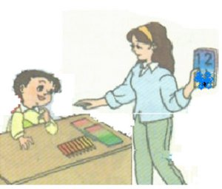
Thứ tư ngày 23 tháng 10 năm 2019
Toán
Bài 19 : Gấp một số lên nhiều lần(Tiết 2)
C. Hoạt động ứng dụng:
- Về nhà thực hiện các Hoạt động a) b) c)
SHDH Toán 1A/61.
- Tổng kết tiết học – Bình chọn Cá nhân; Nhóm học tốt.
- Nhớ chia sẻ với bạn và người thân điều em vừa học nhé!

Slide 11
Xin chân thành cảm ơn quý thầy cô giáo
và các em học sinh!
Thân ái chào tạm biệt

